Slide 1
Where Should I Live?
ירדן רודניקי, תום הרמן (ואסף פלדמן שיהיה בריא)

Slide 2
Have you ever wandered where is the
Best
Place
On Earth
You can live on?

Slide 3
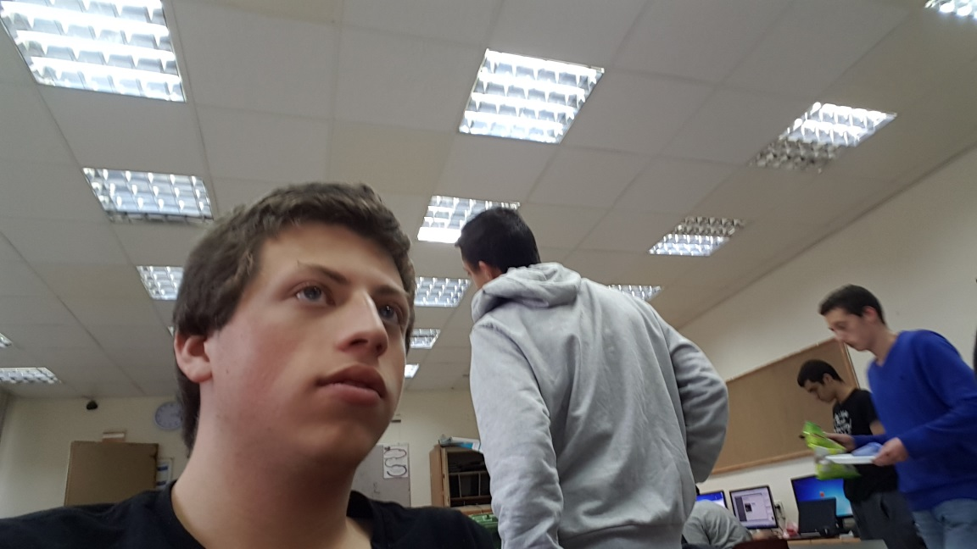
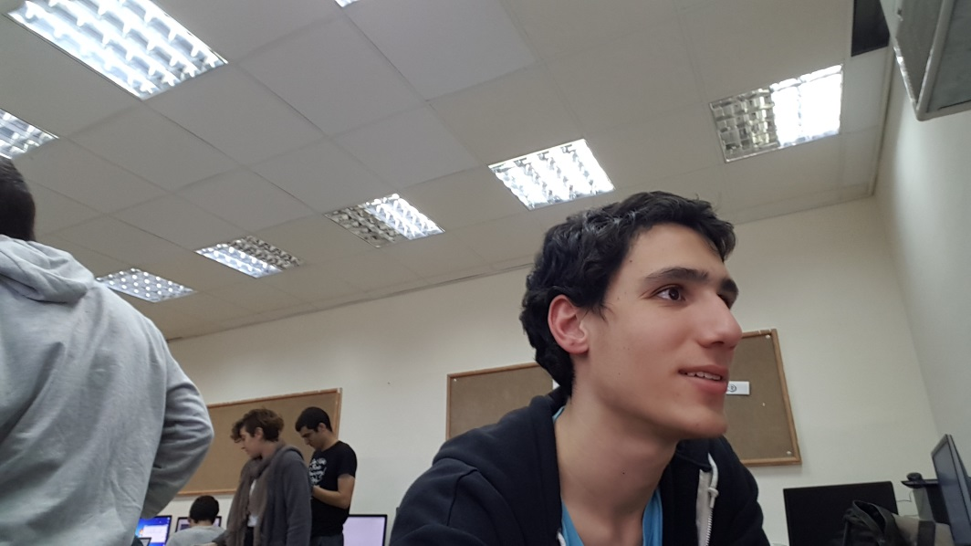
אנחנו תום וירדן
אנשים עם חזון

Slide 4
אז איך האפליקציה עובדת?
ניגשת למאגרי מידע רלוונטיים
מסתכלת על הדברים החשובים באמת: כסף
ופשיעה
ובנוסף גם על דברים פחות חשובים כמו בריאות, תוחלת חיים, חינוך וכו'.

Slide 5
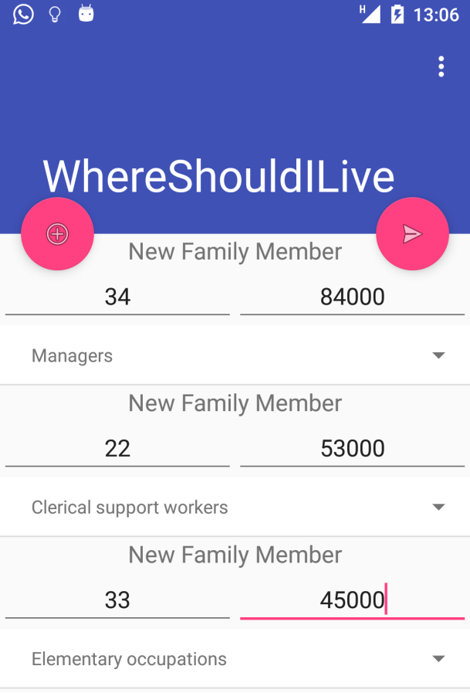
ומתחת למכסה המנוע?
שימוש כבד בספריה בשם Jsoup
קבלת משתנים ספציפיים של גיל, עבודה ומשכורת נוכחית

Slide 6
למה זה אישי?
האפליקציה מתאימה את הנוסחאות והבדיקות עבור:
כמות האנשים במשפחה | חינוך, מחיר דיור, עלות מחיה
עבודה | בדיקת משכורות במקצוע של המשתמש
משכורת נוכחית | בדיקת משכורת נוכחית ביחס למשכורת הממוצעת לעבודה במדינתך והשוואה לכישורים
הגיל של כל בן המשפחה | שינוי פקטורים של צורך בחינוך ועבודה

Slide 7
